Slide 1






Input Layer
Hidden Layers
Output Layer
$$W^{(1)}$$
$$W^{(2)}$$
Input 1
$$W^{(3)}$$
Input 2
Output
Input 3
Input 4
$$b^{(3)}$$
$$b^{(1)}$$
$$b^{(2)}$$

Slide 2
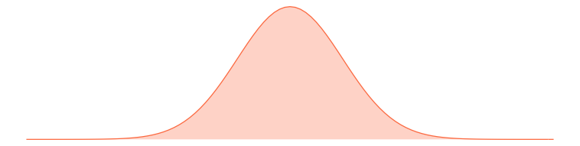

Slide 3
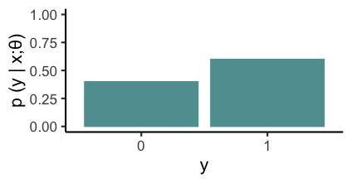


Slide 4

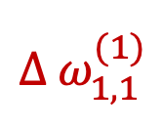
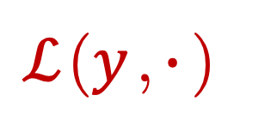



$${∆ ω}_{1,1}^{(1)}$$
$ℒ$ ($y_{ }$, $∙$ )
$$b^{(4)}$$
$$b^{(1)}$$
$$b^{(2)}$$
$$b^{(3)}$$

Slide 5
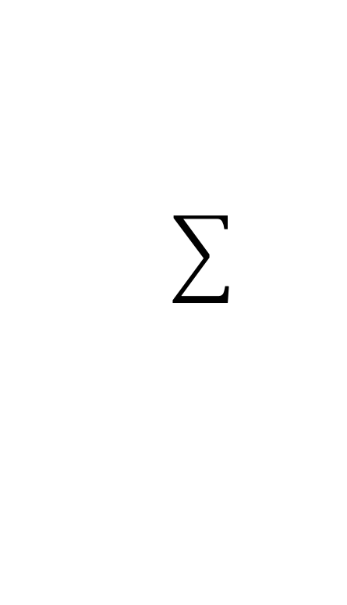
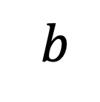

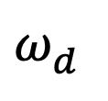

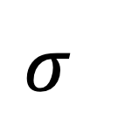
z₁
$$ω_{1}^{ }$$
$$⋮$$
Input
$$σ^{ }$$
Output
z_{d}
$$ω_{d }^{ }$$
$${ b}_{ }^{ }$$

Slide 6




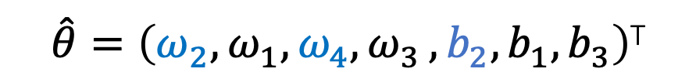

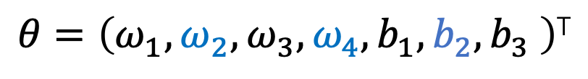








$$b^{(1)}$$
$$b^{(2)}$$
$$ω_{1}^{ }$$
$$ω_{3}^{ }$$
$$ω_{2}^{ }$$
$$ω_{4}^{ }$$
$$ω_{2}^{ }$$
$$ω_{4}^{ }$$
$$ω_{1}^{ }$$
$$ω_{3}^{ }$$
$$b^{(3)}$$
$$b^{(3)}$$
$$b^{(2)}$$
$$b^{(1)}$$
$θ=\left(ω_{1}^{ }, {ω_{2}^{ },ω}_{3}^{ },ω_{4}^{ },b_{1}^{ },b_{2}^{ },b_{3}^{ } \right)$^{T}
$\hat{θ}=\left(ω_{2}^{ },ω_{1}^{ },ω_{4}^{ }{,ω}_{3}^{ },b_{2}^{ },b_{1}^{ },b_{3}^{ }\right)$^{T}

Slide 7
x₁ | y₁
x₂ | y₂
x₃ | y₃
x₄ | y₄
x₅ | y₅
x₆ | y₆
x₄ | y₄
x₃ | y₃
x₁ | y₁
x₆ | y₆
x₅ | y₅
x₂ | y₂
B₁
shuffle
B₂
B₃

